Slide 1




나비얌
개인 맞춤 추천 서비스
YUM:AI (김명빈, 이상재, 이정문, 정유리, 전정원, 최준호)
담당자.
김미리 대리
담당자.
miricompany@miri.com

Slide 2
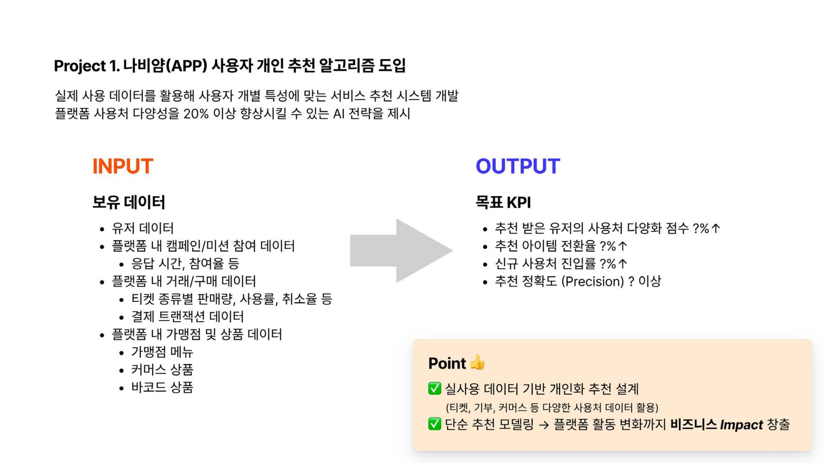

Slide 3

문제 정의: 2025년 급식지원 공식 현황 및 과제
YUM:AI
27만명
27,346명
9500원
전국 급식 지원 아동
(2023년, e-나라지표)
서울시 꿈나무카드
(2024년 12월)
끼니 당 지원 단가
(2025년)
편의점 쏠림 현상
(인천시 발표 데이터, 2025년 1분기)
편의점 이용률: 48.7%
음식점 이용률: 32.0%
* 보건복지부 사전정보공개 (2024) https://www.mohw.go.kr/board.es?mid=a10107010000&bid=0040&act=view&list_no=1486159 * e-나라지표 - 연도별 아동급식 지원 현황 https://www.index.go.kr/unify/idx-info.do?idxCd=8040 * 기호일보 (2025년 3월) - 인천시 급식카드 이용 현황 발표 * 서울시 공식 보도자료 - AI 가맹점 관리 시스템 도입 (2024년 11월)

Slide 4
문제 정의: 기존 성과와 AI 기반 해결할 새로운 과제
YUM:AI
[기존 플랫폼 (나비얌) 성과]
급식카드 사용자 온라인 플랫폼 구축 → 낙인감 해소
급식카드 사용처 음식점 정보 제공 시스템 → 접근성 증진
안정적인 서비스 운영 기반 확립
[AI 기반 해결할 과제들]
개인별 영양 상태 고려 부족 → 영양 불균형 지속
개인 선호도 학습 시스템 부재→ 플랫폼 사용 번거로움
예산 대비 최적화 추천 한계 → 예산 최적화 어려움
시간대, 거리 등 맞춤 추천 한계 → 유저 상황 반영 부족
“검증된 플랫폼에서 AI로 한 단계 더”

Slide 5
YUM:AI
기존 솔루션

Slide 6
기존 솔루션: 시장에는 이미 많은 솔루션들이 있다
YUM:AI
일반 맛집 추천 서비스
(민간 대상)
공공 급식 관리
(기관 대상)
망고플레이트, 식신
포스퀘어, 다이닝코드
카카오맵, 네이버 지도
지자체별 급식카드 관리 플랫폼
가맹점 정보 제공 시스템
사용 내역 조회 서비스
❌ 한계: 급식카드 활용 최적화 부족
❌ 예산 범위 내 활용 최적화 부족
❌ 개인 맞춤화 부족
❌ 한계: 관리 중심, 추천 기능 부재
❌ 개인 맞춤화 부족
❌ 실시간 정보 업데이트 제한
스마트 어린이 급식관리 시스템
누비랩 냠냠퀴즈
“기존 솔루션들의 한계점”
→ 풍부한 생태계, 하지만 급식카드 특수한 니즈 미반영
→ 개인화된 추천 알고리즘 부재

Slide 7
기존 솔루션: 급식 분야 AI 도입 현황과 한계
YUM:AI
진행 중인 AI 프로젝트들
경기도: AI 기반 아동급식지원 (급식카드 사용패턴 분석)
서울시: AI 가맹점 관리 시스템 (부적합 가맹점 탐지)
식약처: AI 기반 맞춤 식단 시스템 (50인 이상 급식)
기타: AI 푸드스캐너 (급식 관리 시스템, 잔반분석 등)
특징
✅ 정부 주도 안정적 기반
✅ 대용량 데이터 처리
✅ 시스템 안정성
❌ 한계점
기관 대상 솔루션 (개인 사용자 소외)
시범 운영 단계 (본격적 서비스 부족)
정적 시스템 (실시간 학습 부족)
관리 효율성 중심 (사용자 경험 부족)
기관 AI 기술 가능성은 입증, 발전하지만
개인 급식카드 사용자 위한 통합 솔루션은 여전히 공백

Slide 8
YUM:AI
제안 솔루션

Slide 9
제안 솔루션: 3가지 차별화
YUM:AI
급식카드 사용자 개인 특화
영양+선호도+개인 선호도 통합 고려
챗봇 개인화 학습

Slide 10

AI가 만드는 개인화된 자원
제안 솔루션
YUM:AI
AI 챗봇
확장 가능성 비전
현재: 27만명 급식카드 아동 (검증된 타겟)
1단계 확장 가능성: 취약계층 대상 서비스 (노인 등)
장기 비전: 개인화 추천 기술의 다양한 활용
개인 맞춤 AI 어시스턴트
자연어 대화: “오늘 뭐 먹지” -> 맞춤 추천
예산 관리: 잔액 확인 + 할인 정보 제공
영양 균형 케어: 이번 주 패턴 분석해서 균형 잡힌 식단 제안
점진적 확장 가능한 기술 및 도메인

Slide 11
YUM:AI
진행 상황

Slide 12
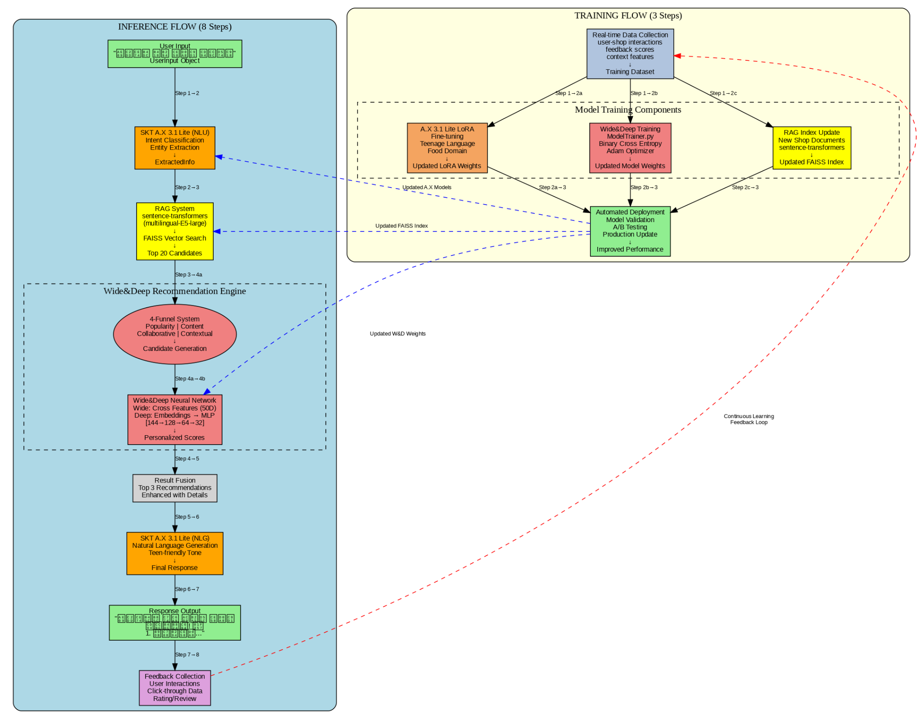
YUM:AI

Slide 13
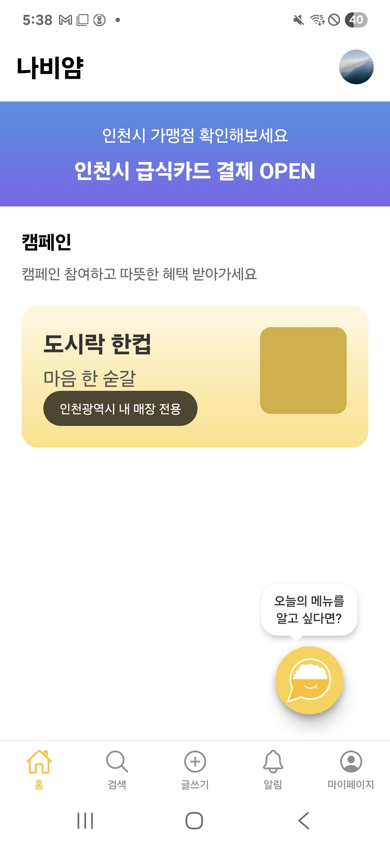
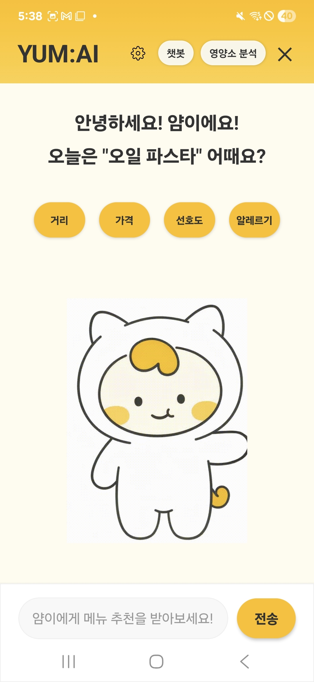
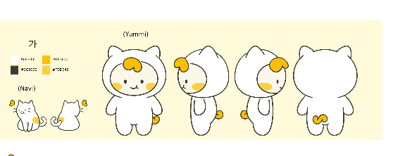

YUM:AI
https://nabiyam-chatbot-web-816056347823.asia-northeast3.run.app/chat

Slide 14
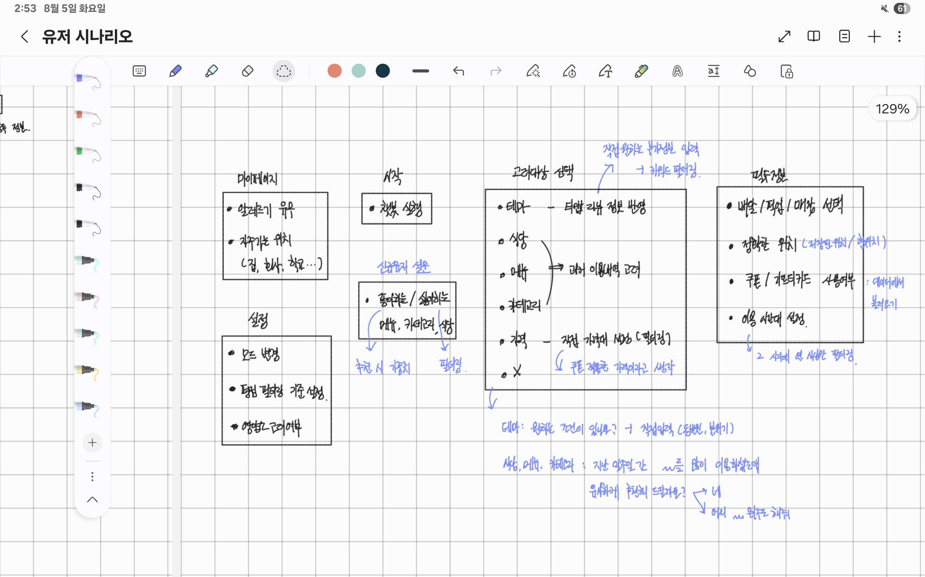
YUM:AI

Slide 15
사회적 임팩트&지속가능성
YUM:AI
기술이 기여할 수 있는 가치
사회적 기여 가능성
즉시 기여 가능 영역
27만 급식카드 아동 선택 편의성 향상
AI 맞춤 추천 기반 식당 다양성 개선 기여
개인화 서비스로 사용자 만족도 향상
기술적 확장 가능성
다른 저소득 지원 대상으로 적용 가능성
개인화 추천 기술의 다양한 활용 잠재력
사회적 기업 모델과의 연계 가능성

Slide 16
사회적 임팩트&지속가능성
YUM:AI
현실적 운영 기반
기술적 실현성
사업적 지속성
기존 기반: 3만 다운로드 사용자 보유
사회적 기업: 지속가능한 운영 모델 경험
검증된 파트너: 급식카드 분야 전문성
React Native: 기존 나비얌 앱 통합 기능
정책 연계 확장성
현재: 지자체별 파편화된 AI 시범사업
향후: 정부 표준화 정책과 연동 가능성
장기: 공공 데이터와 민간 서비스 통합 플랫폼

